Slide 1
Алгебра
7 сынып
I тоқсан

Slide 2
БҮТІН КӨРСЕТКІШТІ ДӘРЕЖЕ
ЖӘНЕ ОНЫҢ ҚАСИЕТТЕРІ

Slide 3
БҮГІНГІ САБАҚТА:
санды өрнектердің мәндерін табуда бүтін көрсеткішті дәреже қасиеттерін қолданасыз

Slide 4
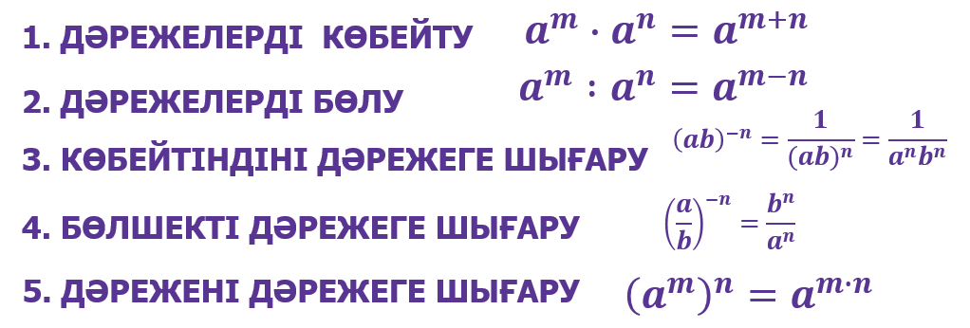
БҮТІН КӨРСЕТКІШТІ ДӘРЕЖЕНІҢ ҚАСИЕТТЕРІ

Slide 5
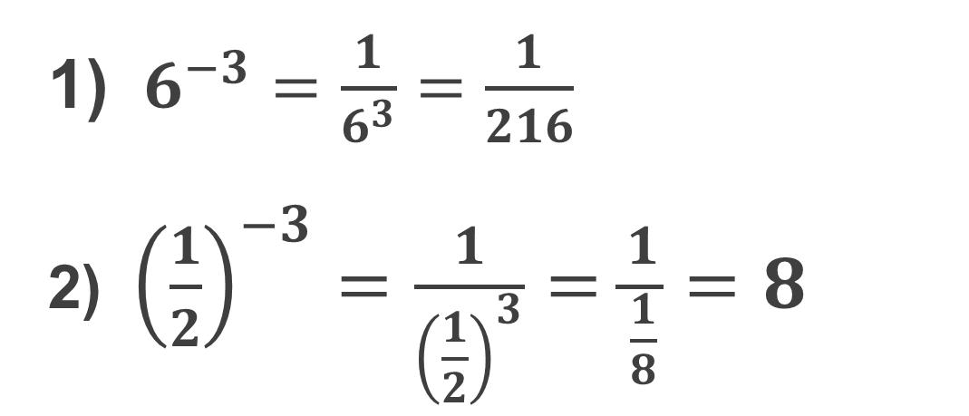
ТАПСЫРМА
Теріс көрсеткішті дәрежені бөлшекпен алмастырыңдар:
$6^{−3}=\frac{1}{6^{3}}=\frac{1}{216}$
${\left(\frac{1}{2}\right)}^{−3}=\frac{1}{{\left(\frac{1}{2}\right)}^{3}}=\frac{1}{\frac{1}{8}}=8$

Slide 6
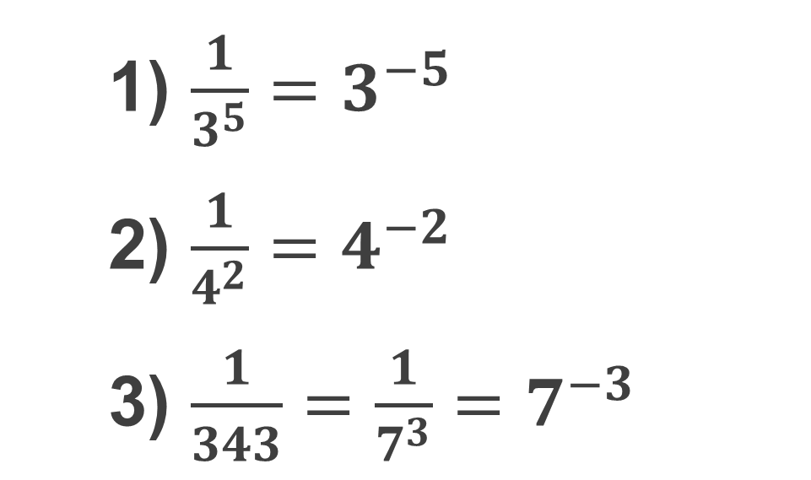
ТАПСЫРМА
Бөлшекті теріс көрсеткішті дәрежемен алмастырыңдар:
$\frac{1}{3^{5}}=3^{−5}$
$\frac{1}{4^{2}}=4^{−2}$
$\frac{1}{343}=\frac{1}{7^{3}}=7^{−3}$

Slide 7

ТАПСЫРМА
Есептеңдер :
$7^{3}∙7^{−5}=7^{−2}=\frac{1}{7^{2}}=\frac{1}{49}$
$3:3^{−4}=3^{1−(−4)}=3^{1+4}=3^{5}=243$

Slide 8
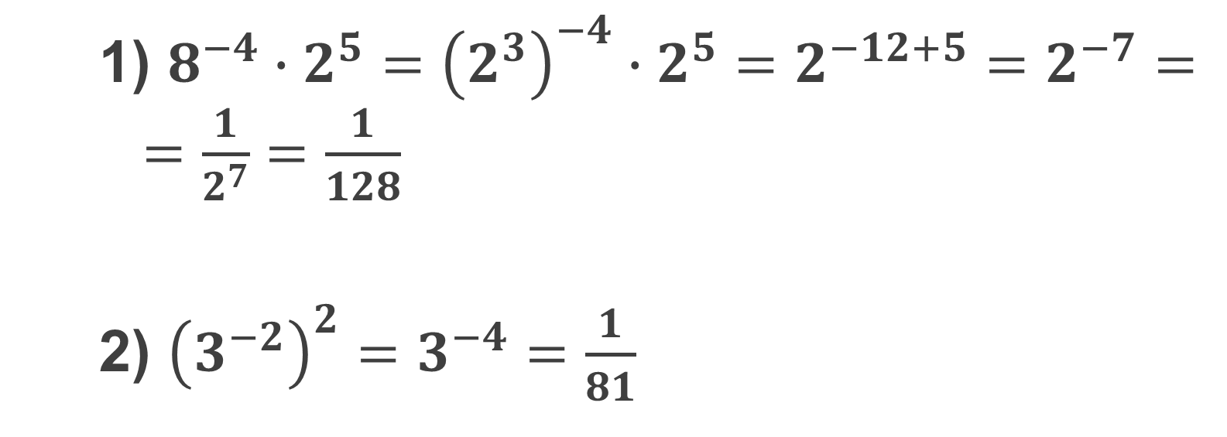
ТАПСЫРМА
Есептеңдер :
$8^{−4}∙2^{5}={\left(2^{3}\right)}^{−4}∙2^{5}=2^{−12+5}=2^{−7}==\frac{1}{2^{7}}=\frac{1}{128}$
${\left(3^{−2}\right)}^{2}=3^{−4}=\frac{1}{81}$

Slide 9
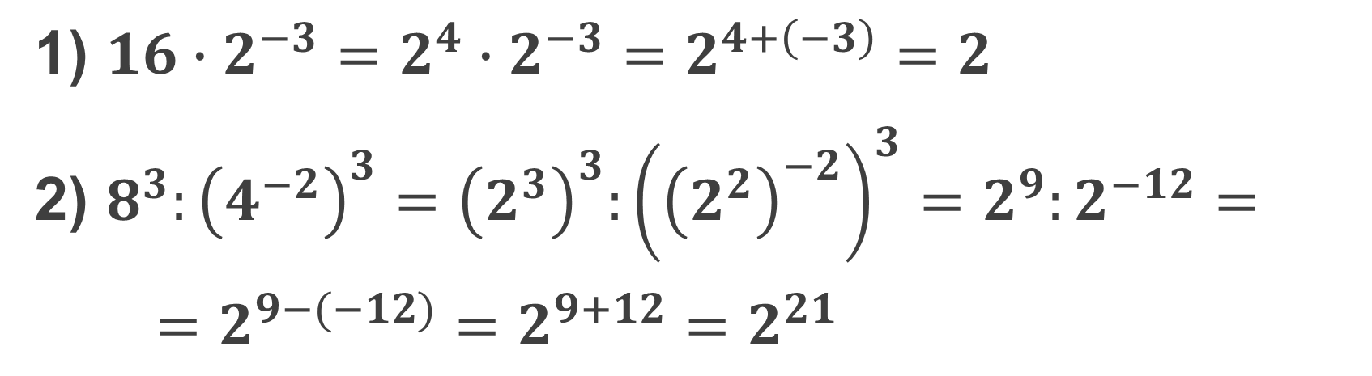
ТАПСЫРМА
Өрнекті негізі 2 болатын дәреже түрінде жазыңдар:
$16∙2^{−3}=2^{4}∙2^{−3}=2^{4+\left(−3\right)}=2$
$8^{3}:{\left(4^{−2}\right)}^{3}={\left(2^{3}\right)}^{3}:{\left({\left(2^{2}\right)}^{−2}\right)}^{3}=2^{9}:2^{−12}=$
$=2^{9−(−12)}=2^{9+12}=2^{21}$

Slide 10
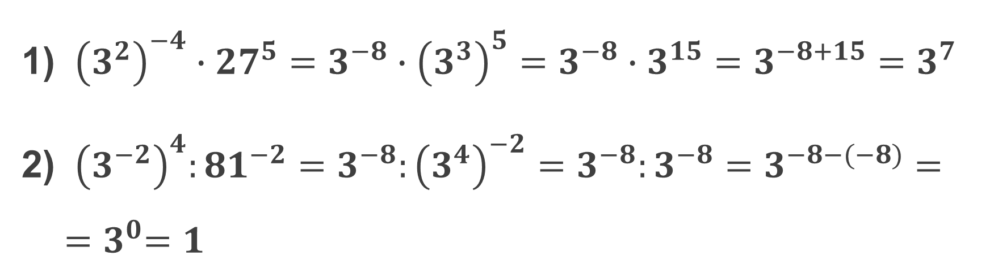
ТАПСЫРМА
Өрнекті негізі 3 болатын дәреже түрінде жазыңдар:
${\left(3^{2}\right)}^{−4}∙{27}^{5}=3^{−8}∙{\left(3^{3}\right)}^{5}=3^{−8}∙3^{15}=3^{−8+15}=3^{7}$
${\left(3^{−2}\right)}^{4}:{81}^{−2}=3^{−8}:{\left(3^{4}\right)}^{−2}=3^{−8}:3^{−8}=3^{−8−(−8)}={=3}^{0}=1$

Slide 11
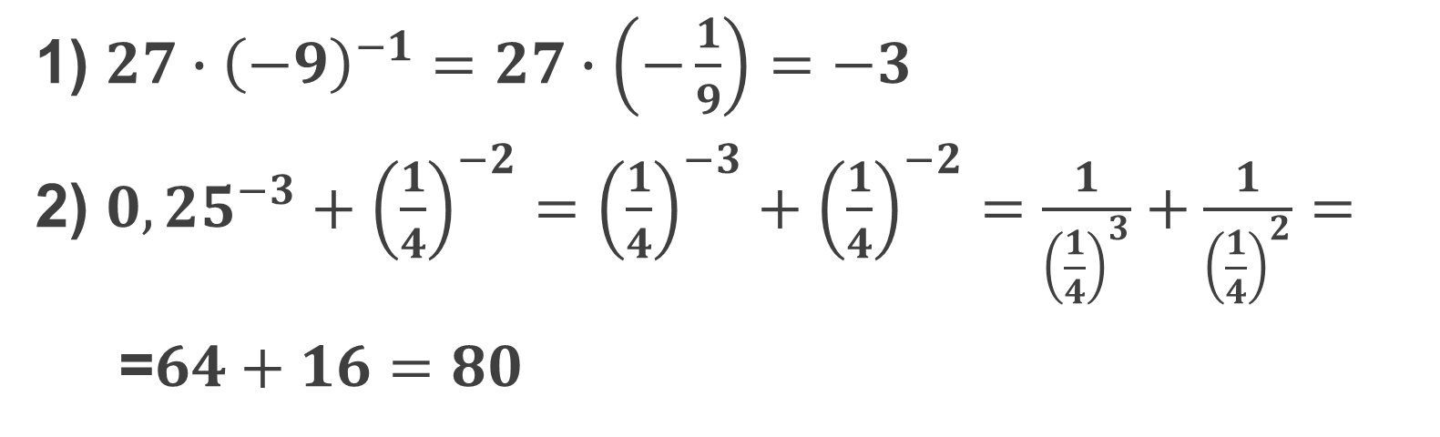
ТАПСЫРМА
Өрнектің мәнін табыңдар:
$27∙{\left(−9\right)}^{−1}=27∙\left(−\frac{1}{9}\right)=−3$
${0,25}^{−3}+{\left(\frac{1}{4}\right)}^{−2}={\left(\frac{1}{4}\right)}^{−3}+{\left(\frac{1}{4}\right)}^{−2}=\frac{1}{{\left(\frac{1}{4}\right)}^{3}}+\frac{1}{{\left(\frac{1}{4}\right)}^{2}}=$
=$64+16=80$

Slide 12
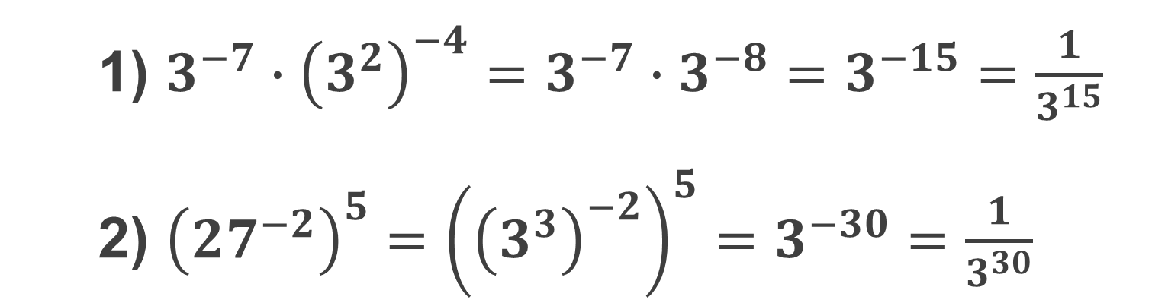
ТАПСЫРМА
Есептеңдер:
$3^{−7}∙{\left(3^{2}\right)}^{−4}=3^{−7}∙3^{−8}=3^{−15}=\frac{1}{3^{15}}$
${\left({27}^{−2}\right)}^{5}={\left({\left(3^{3}\right)}^{−2}\right)}^{5}=3^{−30}=\frac{1}{3^{30}}$

Slide 13
БҮТІН КӨРСЕТКІШТІ ДӘРЕЖЕНІҢ ҚАСИЕТТЕРІ

Slide 14
Қорытынды
санды өрнектердің мәндерін табуда бүтін көрсеткішті дәреже қасиеттерін қолдандыңыз

